Slide 1
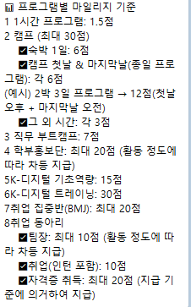
숫자와 글자 구분 어려움
-> 비교과 프로그램 신청 취소 방법 내에 나온 숫자 이모티콘으로 표기해 주기 바람
2. 취업집중반 BMJ -> “BMJ” 으로 수정
3. “BMJ : 최대 20점”(활동에 따른 차등 부과) 으로 수정
4. 취업동아리 -> “Career-ing” 으로 수정
5. “취업 및 인턴 : 5점” 으로 수정
6. “자격증 취득 : 10점 ~ 30점 (지급기준에 의거하여 지급)” 으로 수정

Slide 2
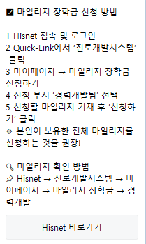
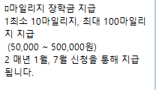
숫자와 글자 구분 어려움
-> 비교과 프로그램 신청 취소 방법 내에 나온 숫자 이모티콘으로 표기해 주기 바람
2. “마일리지 장학금 확인 방법”으로 수정
숫자와 글자 구분 어려움

Slide 3
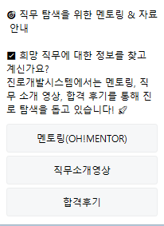
멘토링(Oh!Menter) 로 변경 오멘토 영문 모두 확인해줘

Slide 4
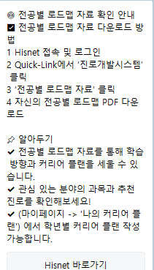
관심 있는 분야의 과목과 추천 진로를 확인해보세요! 를
아래와 같이 수정
-> 관심 있는 전공의 세부트랙과 추천 진로를 확인해보세요!
2. (마이페이지 -> 나의 커리어 플랜)에서 학년별 커리어 플랜 작성 가능 을 아래와 같이 수정
학년별 커리어 플랜 작성 가능
진로개발시스템 → 마이페이지 → 나의 커리어플랜

Slide 5
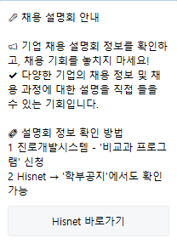
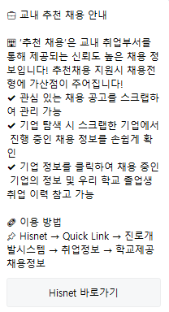
빨간색 동그라미 화살표 변경
교내 추천 채용 안내를 “추천 채용 안내“ 로 수정
추천채용 지원시 채용전형에 가산점이 주어집니다. 중요표시 넣어줘 눈에 잘 들어옴
이용방법 아래와 같이 수정
Hisnet → Quick Link → 진로개발시스템 → 채용정보 → 추천채용

Slide 6
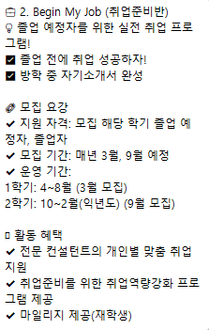
모집요강 밑에 아래 내용 추가
□ 프로그램
초기진단 컨설팅
자기역량 분석 특강
인성검사 및 결과분석 특강
자기소개서 작성 특강
유형별 면접 특강
1:1 자기소개서 첨삭
1:1 직무 역량 개발 컨설팅
직무적성검사 & NCS 온라인 특강
졸업 선배 멘토링 연계
실패원인진단 컨설팅(“될 때까지 해보는 거야!”)
위에 체크 표시 각 영역별 다 해주세요

Slide 7
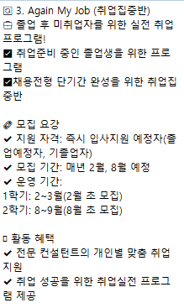
모집요강 밑에 아래 내용 추가
□ 프로그램
취업 진단검사 & 초기진단 컨설팅
1:1 직무 역량 개발 컨설팅
자기소개서 작성 특강
1:1 자기소개서 첨삭
실전 면접 캠프(유형별 모의면접 트레이닝)
직무적성검사 & NCS 온라인 특강
실패원인진단 컨설팅(“될 때까지 해보는 거야!”)

Slide 8
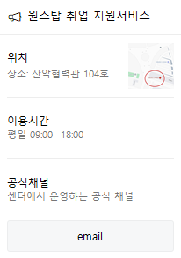
아래와 같이 수정해줘
One stop 진로·취업 지원 서비스
위치
장소 : 한동대학교 산학협력관 104호 이용시간
평일 09:00 ~ 18:00
(12시~13시 점심시간 제외)
연락처
054-260-3327
공식채널 문구 및 그 밑에 문구 삭제

Slide 9
학생 의견 반영
최초 챗봇 입장 시 조이플이 안내멘트 알림기능
"안녕하세요! 😊 한동대학교 대학일자리플러스센터입니다. 여러분의 진로와 취업을 위한 다양한 프로그램과 맞춤 상담을 제공하고 있어요! 현재 채팅기능은 지원되지 않으니, 원하는 내용을 목록에서 선택해 주세요. 함께 여러분의 미래를 준비해요! 🚀"
2. 채팅창 없애기

Slide 10
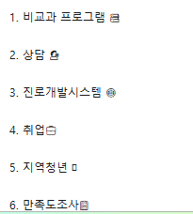
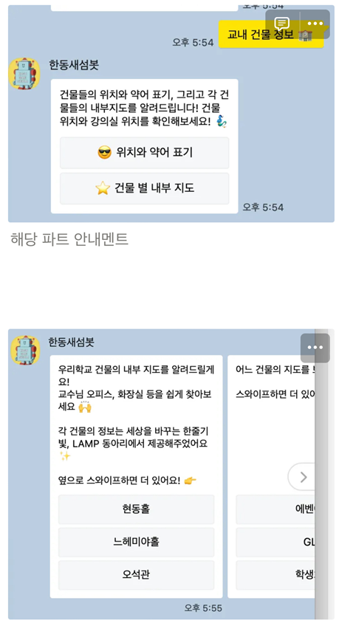
6가지 목록에 대한 설명이 필요하다는 의견
새섬봇 예시 참조

Slide 11
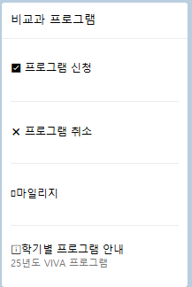
맨위 비교과 프로그램 밑에 아래 간단한 설명 추가
“자기이해, 진로설계, 역량개발, 취업준비를 위한 다양한 프로그램을 제공하고 있어요”
2. 프로그램 신청 -> 프로그램 신청 안내
3. 프로그램 취소 -> 프로그램 취소 안내
4. 마일리지 -> 마일리지 장학금 안내

Slide 12
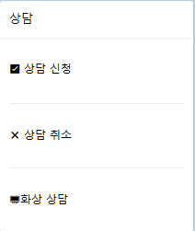
맨위 상담 밑에 아래 간단한 설명 추가
“전공·진로선택부터 입사지원서 컨설팅까지 1:1 맞춤 상담을 진행하고 있어요 ”
2. 상담 신청 -> 상담 신청 안내
3. 상담 취소 -> 상담 취소 안내
4. 화상 상담 -> 화상상담 안내

Slide 13
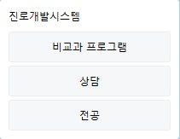
맨위 진로개발시스템 아래 간단한 설명 추가
“진로·취업 관련 모든 지원을 한곳에서! One-stop 서비스 로 편리하게 이용해 보세요”
2. 나머지 9 항목에 “ 안내” 추가해줘
마일리지는 마일리지 장학금 안내로 수정하고 내용도 수 정해줘

